Slide 1

창의적 정보통신공학설계 002분반
코로나-19 확진자의
빠른 감염 경로 파악
9조
12201856 김다영
12201863 김민겸
12201893 박승우
12201914 유준혁

Slide 2

CHAPTER.1
문제 영역 정립

Slide 3



문제 영역 정립
코로나-19 확진자의
빠른 감염 경로 파악의 목적
접촉자
감염(접촉) 장소
접촉 시간
신속하게 감염 확산을 차단하기 위해 접촉자, 감염 장소, 접촉 시간 등을 파악하는 과정
만약 확진자의 감염 경로 파악이 지연되면 ‘n차 감염’이라는 심각한 문제를 야기할 수 있음

Slide 4
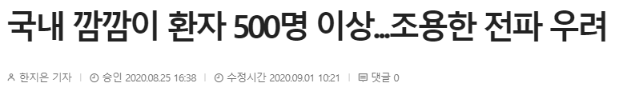
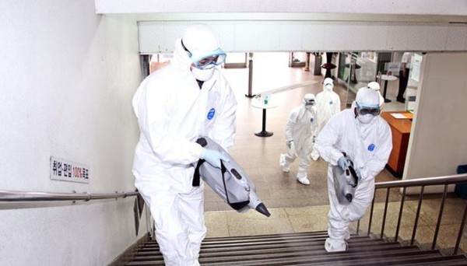
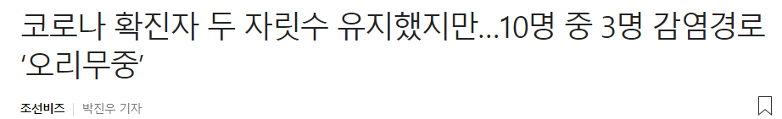
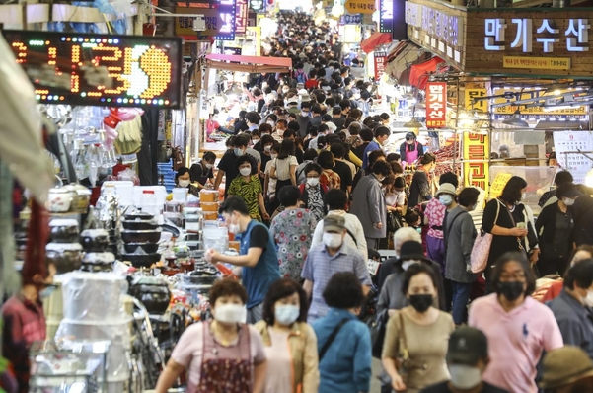

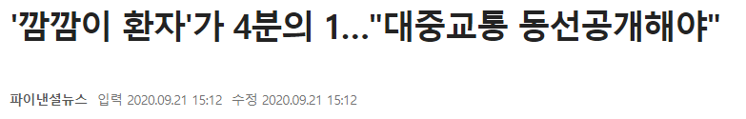
문제 영역 정립
빠른 감염 경로 파악의 중요성
1)
2)
3)
4)
1) 한지은 기자, <국내 깜깜이환자 500명이상…조용한 전파 우려>, 투데이코리아, 2020.08.25
2) 박진우 기자, < 코로나 확진자 두 자릿수 유지했지만…10명 중 3명 감염경로 ‘오리무중’>, 조선비즈, 2020.09.21
3) 채선희, <서울 '깜깜이 환자' 한주 만에 7.6배 폭증…고령층 비율 높아 우려>, 한국경제, 2020.08.25
4) 이병훈 기자, <깜깜이 환자'가 4분의 1…"대중교통 동선공개해야>, 파이낸셜뉴스, 2020.09.21

Slide 5
문제 영역 정립
빠른 감염 경로 파악의 중요성
2)
전체 확진자에 대한 깜깜이 환자 비율
최근 2주간 깜깜이 환자 비율
1) 중앙방역대책본부, 10.6일 0시 기준 감염경로별 확진자 비율 통계자료, http://ncov.mohw.go.kr/bdBoardList_Real.do
2) 중앙방역대책본부, 9.6 0일 시 ~ 9.19일 0시 감염경로별 확진자 비율 통계자료, http://ncov.mohw.go.kr/bdBoardList_Real.do

Slide 6


문제 영역 정립
역학조사 과정
① 확진자 발생
② 확진자 심층 조사
③ 기관들에 정보 요청
④ 확진자의 진술과 대조
⑤ 확진자와 접촉점 파악
⑥ 동선 공개
1) 중앙방역대책본부, 코로나바이러스감염증-19 대응 지침(지자체용), 2020.08.20. pp.29-37

Slide 7




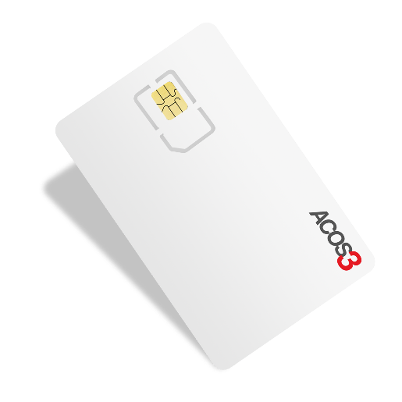

문제 영역 정립
역학조사에 이용되는 데이터
수기명부 / QR코드
기지국
GPS
신용카드
수기명부
방문 장소에서
별도로 보관
QR코드
개인 QR코드 정보는
QR코드 회사에서,
방문기록은
방문 장소에서 따로 관리
통신사에 통신 기록을
요청하여 확진자의 통신 정보를 조회
경찰서에 GPS 정보를 요청하여 확진자의 위치 정보를 조회
신용카드 회사에
신용카드 이용내역을
요청하여 확진자가
방문한 곳을 조회

Slide 8

문제 영역 정립
현재 역학조사의 문제점
무증상 확진자
데이터를 수집 및
활용에 소요되는 시간
확진자의
거짓 진술
‘깜깜이 환자’란? 어떠한 경로로 감염되었는지를 파악할 수 없는 확진자
‘깜깜이 환자’의 비율이 증가함에 따라 코로나 확산에 대한 우려 심화
데이터 열람이 불편할수록, 취합이 오래 걸릴수록 역학조사 시간이 늘어남
역학조사 시간이 늘어나면 그 사이에 코로나가 더 전파될 가능성이 있음
확진자의 진술에 경중을 많이 두게 되면 거짓 진술에 대처하기 힘듦.
그리고 본인의 진술을 숨기고 싶어하는 경우에도 감염 경로 파악이 힘듦.

Slide 9
CHAPTER.2
문제 정의

Slide 10


문제 정의
빠른 감염 경로 파악을 위해 해결이 필요한 문제
확진자 동선
유추를 통한 감염 경로
파악 기술 마련
2) 데이터 취합 및
열람 시 소요 되는
시간 단축
3) 필터링 시간을
단축시키기 위한
기술 마련
‘깜깜이 환자’가 발생하는 원인? 거짓 진술과 데이터의 불충분!
현재 데이터를 취합하고 열람하는데 시간이 오래 걸림.
데이터의 필터링 과정에서 시간이 오래 걸려 역학 조사 과정에서 시간이 많이 할애됨.
효과 및 장점
효과 및 장점
효과 및 장점
①‘깜깜이 환자’의 감염 경로의 파악이 가능해져 n차 감염 예방 가능
①필요한 역학조사원의 수가 기존보다 줄어듦
②단축된 시간만큼 기존보다 더 빠른 감염 경로 파악 가능
-> 감염 확산의 신속한 차단이 가능
①기존의 필터링 과정보다 충원되는 인원 감소.
②필터링 과정에 소요되는 시간이 줄어듦
-> 그만큼 감염 확산의 신속한 차단이 가능

Slide 11


문제 정의
빠른 감염 경로 파악을 위해 해결이 필요한 문제
확진자 동선
유추를 통한 감염 경로
파악 기술 마련
2) 데이터 취합 및
열람 시 소요 되는
시간 단축
3) 필터링 시간을
단축시키기 위한
기술 마련
‘깜깜이 환자’가 발생하는 원인? 거짓 진술과 데이터의 불충분!
현재 데이터를 취합하고 열람하는데 시간이 오래 걸림.
데이터의 필터링 과정에서 시간이 오래 걸려 역학 조사 과정에서 시간이 많이 할애됨.
효과 및 장점
효과 및 장점
효과 및 장점
①‘깜깜이 환자’의 감염 경로의 파악이 가능해져 n차 감염 예방 가능
①필요한 역학조사원의 수가 기존보다 줄어듦
②단축된 시간만큼 기존보다 더 빠른 감염 경로 파악 가능
--> 감염 확산의 신속한 차단이 가능
①기존의 필터링 과정보다 충원되는 인원 감소.
②필터링 과정에 소요되는 시간이 줄어듦
-> 그만큼 감염 확산의 신속한 차단이 가능

Slide 12
문제 정의
빠른 감염 경로 파악을 위해 해결이 필요한 문제
확진자 동선
유추를 통한 감염 경로
파악 기술 마련
2) 데이터 취합 및
열람 시 소요 되는
시간 단축
3) 필터링 시간을
단축시키기 위한
기술 마련
‘깜깜이 환자’가 발생하는 원인? 거짓 진술과 데이터의 불충분!
현재 데이터를 취합하고 열람하는데 시간이 오래 걸림.
데이터의 필터링 과정에서 시간이 오래 걸려 역학 조사 과정에서 시간이 많이 할애됨.
효과 및 장점
효과 및 장점
효과 및 장점
①‘깜깜이 환자’의 감염 경로의 파악이 가능해져 n차 감염 예방 가능
①필요한 역학조사원의 수가 기존보다 줄어듦
②단축된 시간만큼 기존보다 더 빠른 감염 경로 파악 가능
-> 감염 확산의 신속한 차단이 가능
①기존의 필터링 과정보다 충원되는 인원 감소.
②필터링 과정에 소요되는 시간이 줄어듦
-> 그만큼 감염 확산의 신속한 차단이 가능

Slide 13
CHAPTER.3
설계 변수 및
품질기능전개표

Slide 14
설계 변수 및 품질기능전개표
설계변수
고객 요구조건
정확성
신뢰성
효율성
안전성
경제성
편의성
환경친화성
범용성
C1 - 빠른 데이터의 열람
C2 - 감염경로 추적 시간 단축
C3 - 역학조사원 수의 효율
C4 - 기술 사용이 용이
C5 - 기술 유지 비용
C6 - 데이터의 정확성
C7 - 확진자 진술의 경중 감소
C8 - 기술의 정확성
C9 - 정보수집 속도

Slide 15
설계 변수 및 품질기능전개표
설계변수
정확성
신뢰성
취합된 데이터의 오차 범위
데이터를 활용하는 프로그램의 정확도
확진자 진술의 신뢰성
수집한 데이터 출처의 신뢰성
효율성
안전성
데이터 수집/취합/가공/열람 시간의 효율
역학조사원의 가동 효율
개인정보 유출의 안전성
보안 유지 방안의 유무

Slide 16
설계 변수 및 품질기능전개표
설계변수
경제성
편의성
기술 및 시스템의 유지보수/개발 비용
역학조사원의 임금
기술 및 시스템 접근의 편의성
기술 및 시스템 이용의 편의성
환경친화성
범용성
기술 가동이 환경에 미치는 영향
개발 과정에서 환경에 미치는 영향
- 타분야에서의 기술 활용 가능성

Slide 17
설계 변수 및 품질기능전개표
품질기능전개표
고객 요구조건 | 고객 중요도 | 정확성 | 신뢰성 | 효율성 | 안전성 | 경제성 | 편의성 | 환경 친화성 | 범용성
C1 | 5 | 2 | 2 | 5 | 4 | 2 | 2 | 2 | 4
C2 | 5 | 3 | 3 | 5 | 1 | 0 | 1 | 2 | 1
C3 | 2 | 2 | 2 | 5 | 0 | 3 | 4 | 0 | 0
C4 | 4 | 3 | 3 | 4 | 1 | 2 | 5 | 0 | 3
C5 | 1 | 1 | 1 | 3 | 4 | 5 | 1 | 0 | 0
C6 | 4 | 5 | 4 | 1 | 1 | 2 | 1 | 4 | 3
C7 | 5 | 5 | 5 | 1 | 0 | 0 | 1 | 0 | 0
C8 | 4 | 5 | 3 | 2 | 1 | 3 | 3 | 1 | 2
C9 | 5 | 2 | 2 | 5 | 2 | 3 | 2 | 3 | 1
연관도 합계 |  | 117 | 105 | 121 | 51 | 64 | 75 | 55 | 62
CTQ : 정확성, 신뢰성, 효율성, 편의성

Slide 18
CHAPTER.5
설계 사양

Slide 19




설계 사양
CTQ 결정 및 설계 사양
정확성
신뢰성
방문 장소에서의 위치 오차 5m 이내
80% 이상의 신뢰도 보장
효율성
편의성
역학조사 시간 10분
인수인계 시간을 하루 이내

Slide 20
CHAPTER.6
개념설계안

Slide 21
개념설계안
a) 동선의 구체화
각종 데이터를 활용해 확진자의 불분명한 동선을 유추하여 감염 경로 추적
b) 빠른 데이터 처리 속도
데이터의 열람을 편리하고 빠르게 하여 역학조사 시에 데이터를 처리하는 데 소요되는 시간을 단축
c) 데이터의 오차 범위 감소
기존에 필터링이 필요한 데이터들에 대해 필터링 기술을 추가하여 필터링하는 데 소요되는 시간을 단축
→ 위의 3가지 개념 설계안은 ‘코로나-19 확진자의 빠른 감염 경로 파악’이라는 동일 문제를 해결

Slide 22
개념설계안
a) 동선의 구체화
각종 데이터를 활용해 확진자의 불분명한 동선을 유추하여 감염 경로 추적
추가 사용이 가능한 데이터
기존 데이터
확진자의 진술
신용카드
기지국
GPS 등
사진에 저장된 위치정보
지도 검색 기록
현금입출금 내역
데이터가 없는 방문 장소
세 가지 정보를 수집하여 감염 기간 동안의
확진자의 동선 유추

Slide 23
개념설계안
b) 빠른 데이터 처리 속도
데이터의 열람을 편리하고 빠르게 하여 역학조사 시에 데이터를 처리하는 데 소요되는 시간을 단축
신용카드 데이터를 식별번호화 하여 데이터 센터에 저장
QR코드 정보를 하나의 센터에서 보관
EX) 신용카드 식별번호화 예시
날짜(MM-DD-HH-MM)
카드 번호(개인 식별)
1 10081108 12343210 4934-XXXX-XXXX-XXXX
코로나 확진 여부(MSB)
가게 별 식별번호

Slide 24


LBS-TDOA(기지국) : 기존 기지국 데이터의 오차를 줄인다.
->기존 기지국 데이터는 15M 가량의 오차범위가 있는데 TDOA기술을 사용함으로써 오차범위를 줄
개념설계안
c) 데이터의 오차 범위 감소
기존에 필터링이 필요한 데이터들에 대해 필터링 기술을 추가하여 필터링하는 데 소요되는 시간을 단축
LBS-TDOA(위치 기반 서비스 기술)를 이용해 기존 필터링 과정을 생략
GPS와 함께 이용하여 데이터의 정확성을 더욱 높임
1)
확진자 위치
기지국 A
기지국 B
기지국 C
1) 임영모. (2004). 위치 정보 이용한 ‘LBS’모바일 콘텐츠. CT CITY. pp.1-4

Slide 25
CHAPTER.7
개념설계안 비교 및 선정

Slide 26
개념설계안 비교 및 선정
의사결정행렬
평가기준 | 개념설계안
 | a | b | c | C | I
정확성 | 2 | 1 | 2 | 1 | 3
신뢰성 | 1 | 1 | 2 | 1 | 3
효율성 | 3 | 3 | 2 | 1 | 3
편의성 | 2 | 3 | 1 | 2 | 3
합계 | 8 | 8 | 7 | 5 | 12

Slide 27
개념설계안 비교 및 선정
아이디어 보완
아이디어 보완
주요 기술
보조 기술
b) 빠른 데이터 처리 속도
a) 동선의 구체화
여러 데이터를 이용해
확진자의 동선을 유추하는 프로그램
개념설계안 a에 데이터를 수집/취합/열람/가공하는 과정에서 시간을 단축시키는 용도로 사용
개념설계안 a를 주요 기술로, b를 보조 기술로 이용

Slide 28
CHAPTER.8
최종 개념 설계안

Slide 29
최종 개념 설계안
주요 기술
보조 기술
b) 빠른 데이터 처리 속도
a) 동선의 구체화
c) 데이터의 오차
범위 감소
a, b 방안의 정확성, 신뢰성을 보완하기 위해 c방안을 추가 활용.
빠른 감염 경로 파악을 위한 최종 개념 설계안

Slide 30
CHAPTER.9
일정표

Slide 31
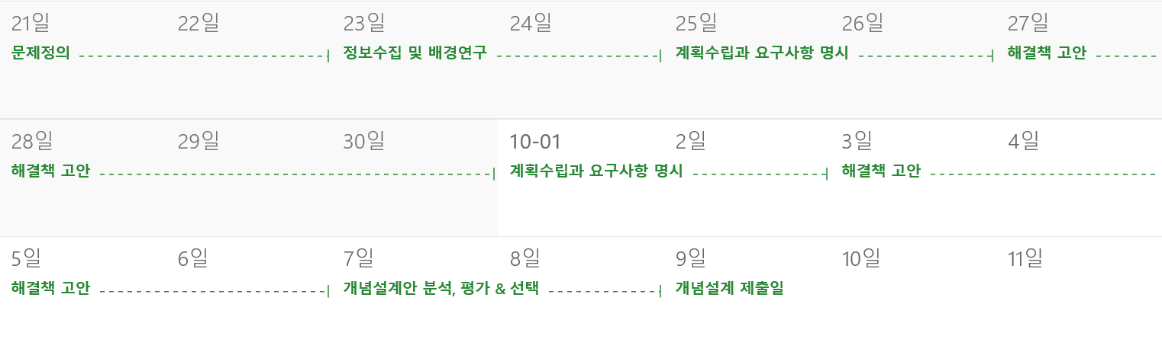
일정표
개념설계 일정표
(9월 21일~10월 8일)

Slide 32
CHAPTER.10
결론

Slide 33
결론
확진자의 불분명한 동선 구체화시켜 감염 경로를 추적하는 방안
감염 경로 추적 및 데이터를 다루는 전반적인 과정에서 속도를 증가시킴
오차 범위를 줄이기 위한 추가적인 방안으로 기존 데이터들에 대해 필터링 기술을 추가
확진자의 빠른 감염 경로 탐색을 위한 개념 설계안 마련!

Slide 34







Slide 35
CHAPTER.0
추가 참고자료

Slide 36
참고 자료
코로나-19 관련 감염병 법률①
<감염병의 예방 및 관리에 관한 법률>
■ 제76조의2
② 질병관리청장, 시ㆍ도지사 또는 시장ㆍ군수ㆍ구청장은 감염병 예방 및 감염 전파의 차단을 위하여 필요한 경우 감염병환자등 및 감염병의심자의 위치정보를 「경찰법」 제2조에 따른 경찰청, 지방경찰청 및
경찰서(이하 이 조에서 "경찰관서"라 한다)의 장에게 요청할 수 있다.
이 경우 질병관리청장, 시ㆍ도지사 또는 시장ㆍ군수ㆍ구청장의 요청을 받은 경찰관서의 장은
「위치정보의 보호 및 이용 등에 관한 법률」 제15조 및 「통신비밀보호법」 제3조에도 불구하고
「위치정보의 보호 및 이용 등에 관한 법률」 제5조제7항에 따른 개인위치정보사업자, 「전기통신사업법」 제2조제8호에 따른 전기통신사업자에게 감염병환자등 및 감염병의심자의 위치정보를 요청할 수 있고, 요청을 받은 위치정보사업자와 전기통신사업자는 정당한 사유가 없으면 이에 따라야 한다.
1) 감염병의 예방 및 관리에 관한 법률, 제 76조의 2의 2항

Slide 37
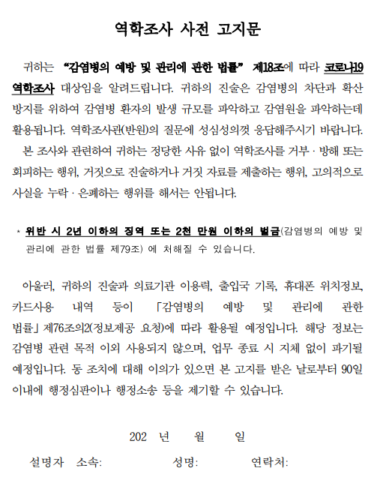
참고 자료
코로나19 역학조사 사전 고지문
1) 중앙방역대책본부, 코로나바이러스감염증-19 대응 지침(지자체용), 2020.08.20. p.101

Slide 38
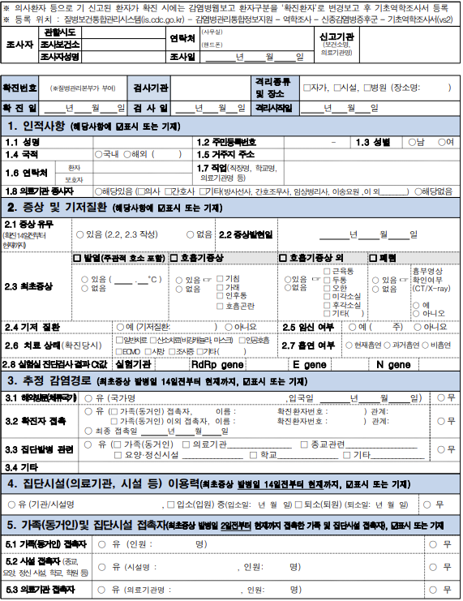
참고 자료
코로나19 기초역학조사서(확진환자)
1) 중앙방역대책본부, 코로나바이러스감염증-19 대응 지침(지자체용), 2020.08.20. p.102

